Slide 1
Pautas para trabajar la Atención
con las fichas de

Slide 2
Según diversos estudios realizados las funciones ejecutivas más alteradas en niños con TDAH son la atención, la memoria de trabajo y la interiorización del lenguaje.

Slide 3
Y como junto con la memoria, la comunicación, la motivación y la atención son las bases fundamentales del aprendizaje.

Slide 4
A lo largo de nuestra exposición vamos a tratar de presentar recursos y metodologías para trabajar estas funciones.

Slide 5
ATENCIÓN
“Atención significa dejar ciertas cosas para tratar efectivamente otras” William James

Slide 6
Hay que tener en cuenta que la atención (alternancia, focalización, mantenimiento...) es una capacidad con la que se nace pero que es preciso desarrollar en forma de habilidades atencionales.

Slide 7
Mediante un entrenamiento sistemático, los niños y adolescentes consiguen mejorar su capacidad atencional, aprendiendo estrategias para regular y limitar las distracciones.

Slide 8
PAUTAS PARA TRABAJAR LA ATENCIÓN

Slide 9
Claridad: Debemos de realizar una correcta explicación de las tareas o actividades que vamos a realizar. El niño debe tener muy claro la actividad que tiene que realizar.

Slide 10
Lenguaje concreto, preciso y con pocas palabras cuando lo expliquemos al niño. Mucho lenguaje puede ser “ruido” o provocar su distracción.

Slide 11
Trabajo estructurado y dividido en pequeños objetivos. Que se van a ir consiguiendo poco a poco.

Slide 12
Constancia: Debemos de ser constantes en nuestro trabajo y emplear una metodología adecuada y sistematizada.

Slide 13
Aprovechar sus intereses: Conocer sus intereses y preferencias para favorecer la concentración y la atención partiendo ellos.

Slide 14
Motivación: Presentar las actividades de forma lúdica y divertida como un juego, haciendo estas actividades deseable. En ocasiones podemos jugar con ellos para que se motiven aún más, sin perder el objetivo que queremos conseguir con nuestra actividad.

Slide 15
Entorno de trabajo libre de estímulos: Posibilitar el trabajo en un lugar adecuado donde el niño puede concentrarse. (habitación libre de cuantos más estímulos mejor, para que no se distraiga mucho)

Slide 16
Variedad, pero con ciertos límites. Utilizar actividades variadas en cada momento para no permitir la fatiga y el aburrimiento.

Slide 17
Practicar dos o tres veces por semana y no más de 15 min. (no más de 1 ó 2 fichas o actividades). Dependerá de cada niño, pero poco a poco se puede ir aumentanto el tiempo de trabajo: 15 minutos – pausa – 15 minutos – pausa, etc.)

Slide 18
Los mejores momentos para practicar en casa son, o bien antes de empezar, o cuando los niños ya llevan un tiempo realizando las tareas escolares (por ejemplo para cambiar de actividad o tema). No es conveniente dejarlo para el final pues la fatiga se habrá acumulado y no resultará efectivo.

Slide 19
Es importante no facilitar en exceso la actividad o la tarea, es decir, ayudar sólo cuando sea necesario. (y se le debe alabar siempre: muy bien, bravo, te está saliendo fenomenal, etc. Aclarar las dudas con cierta estrategia.

Slide 20
No se le deben señalar los errores sino más bien facilitar que el niño realice otra vez el proceso, el fin es que sea él mismo quien descubra los errores y por tanto la forma de no repetirlos.

Slide 21
Mantener en todo momento una actitud positiva y motivadora, mediante fichas de recompensa, premios, etc. Para así desarrollar su autoconfianza y autoestima. Creando un clima de confianza y cariño.

Slide 23
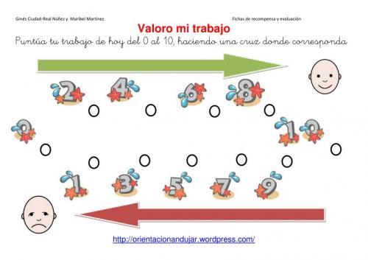
FICHAS AUTOVALORACIÓN

Slide 24
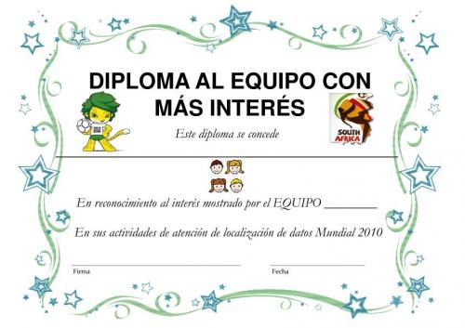
DIPLOMAS
DIPLOMAS

Slide 25
A continuación os vamos a mostrar el programa con el nosotros trabajamos dentro de nuestros centros con los alumnos que presentan TDAH.
Y en el que están basadas las actividades y fichas que tenemos en nuestro blog

Slide 26
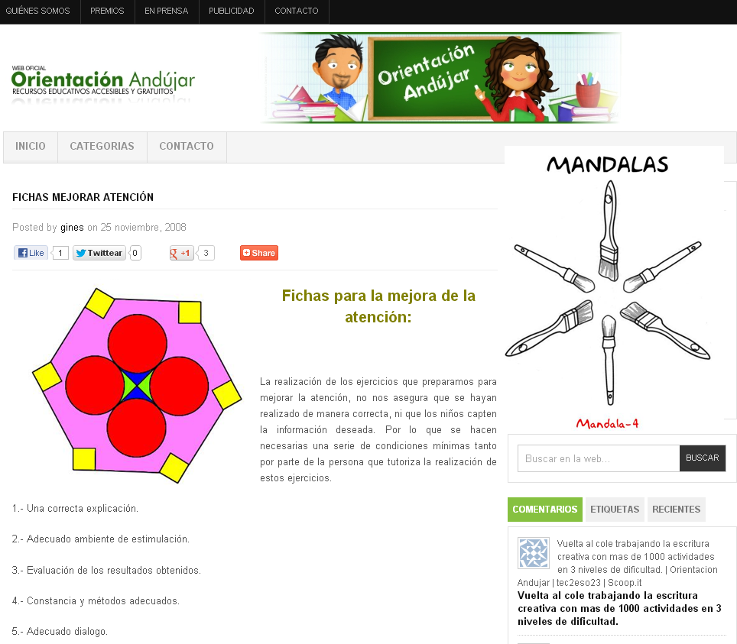

Slide 27
ATENCIÓN SELECTIVA

Slide 28
OBJETIVOS
1. Identificar estímulos dentro de un conjunto.
2. Comparar estímulos dentro de un conjunto.
3. Identificar estímulos dentro de series.
4. Reconocer estímulos en el plano o en el espacio.
5. Reconocer palabras o frases que cumplan unas condiciones dadas.
6. Localizar datos de forma eficiente.

Slide 29
ACTIVIDADES
1.- Identificar estímulos dentro de un conjunto.

Slide 30
ACTIVIDADES
Reconocer letras, cifras, símbolos o dibujos.

Slide 31
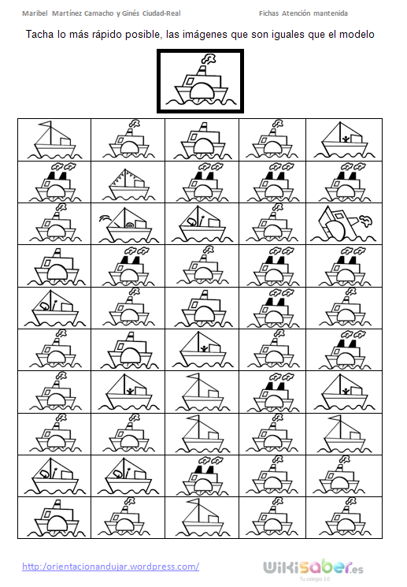
ACTIVIDADES
Localizar las veces que se repite un elemento (palabra, número, figura geométrica, símbolo, dibujo,…) en un conjunto.

Slide 32
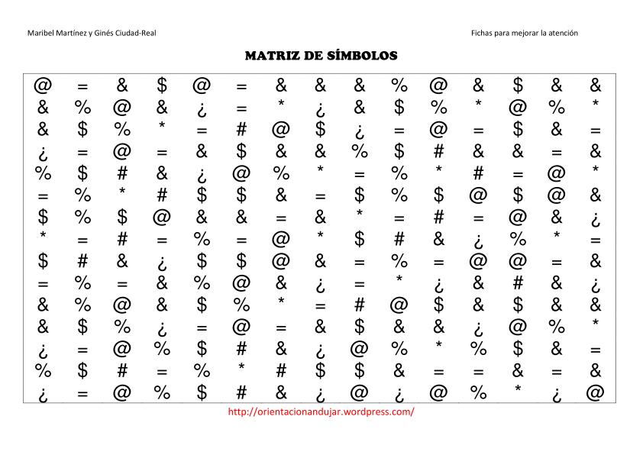
ACTIVIDADES
Localizar las veces que se repite un elemento (palabra, número, figura geométrica, símbolo, dibujo,…) en un conjunto.
Matrices

Slide 33
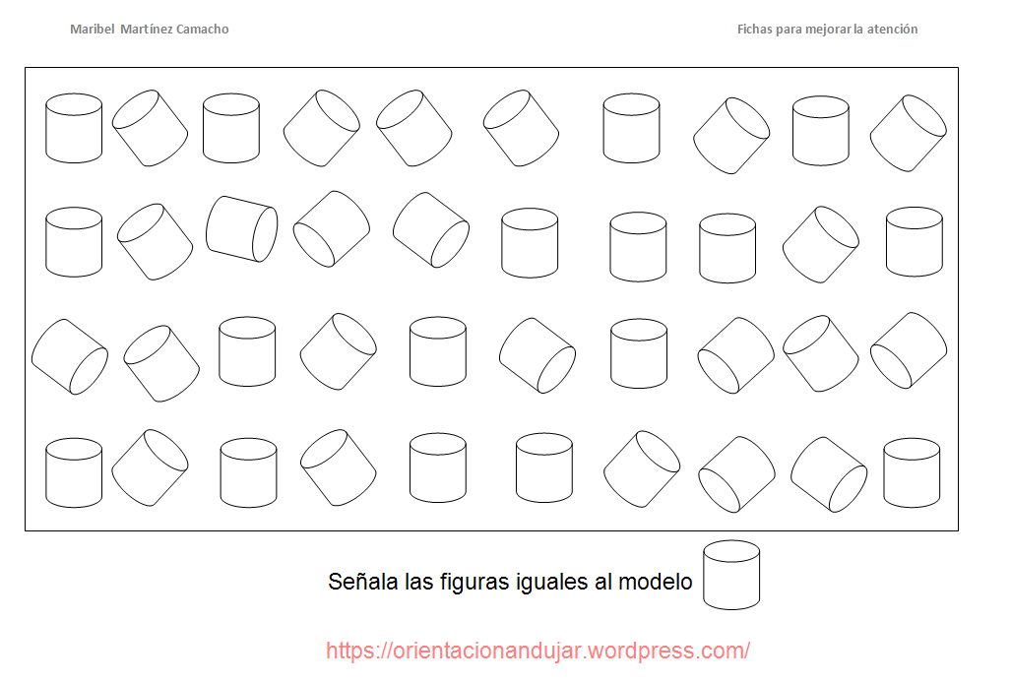
ACTIVIDADES
Elegir entre varios elementos desordenados (sílabas, terminaciones, palabras, números, figuras geométricas, símbolos, dibujos, etc..) los que figuran en un modelo dado.

Slide 34
ACTIVIDADES
Elegir entre varios elementos desordenados igual los que figuran en un modelo dado. Recurriendo a las motivaciones de los niños.

Slide 35
ACTIVIDADES
2.- Comparar estímulos dentro de un conjunto.

Slide 36
ACTIVIDADES
programas
Reconocer objetos que tengan una determinada característica.

Slide 37
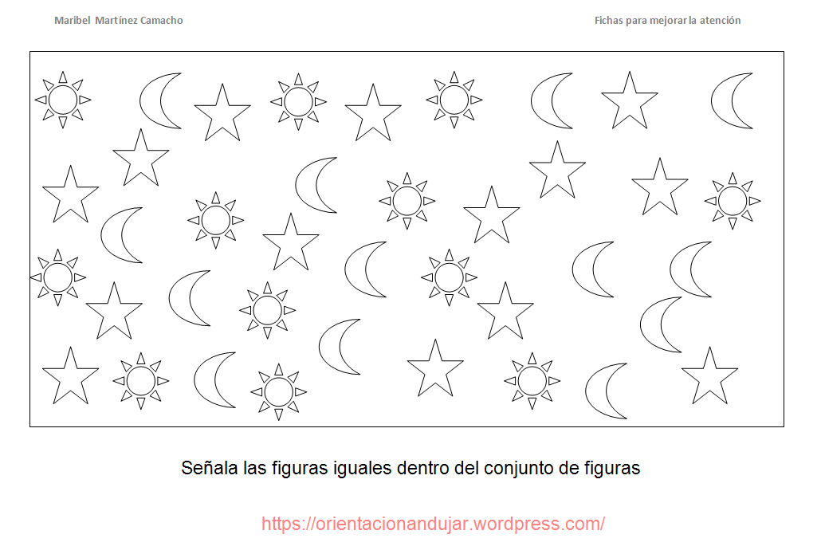
ACTIVIDADES
Señalar palabras, números y otros elementos iguales o diferentes dentro del mismo conjunto.

Slide 38
ACTIVIDADES
Localizar los elementos que faltan en dos conjuntos independientes.

Slide 39
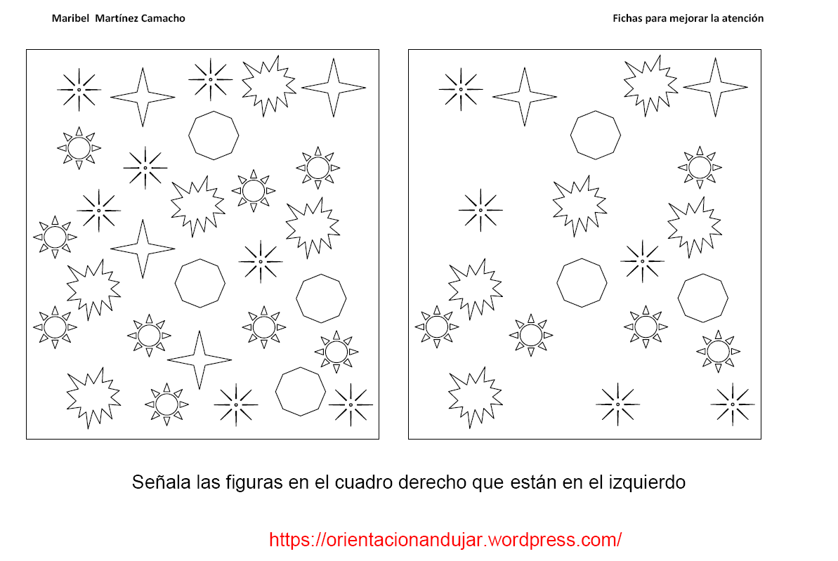
ACTIVIDADES
Localizar los elementos que se repiten en dos conjuntos independientes.

Slide 40
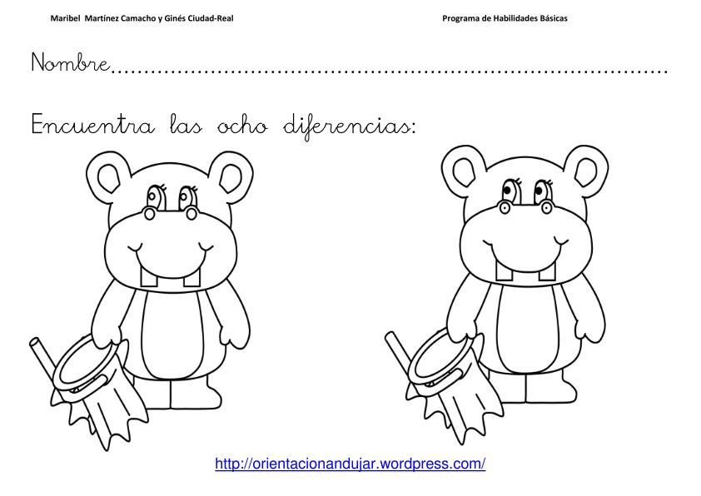
ACTIVIDADES
Hallar las diferencias que existen entre dibujos.

Slide 41
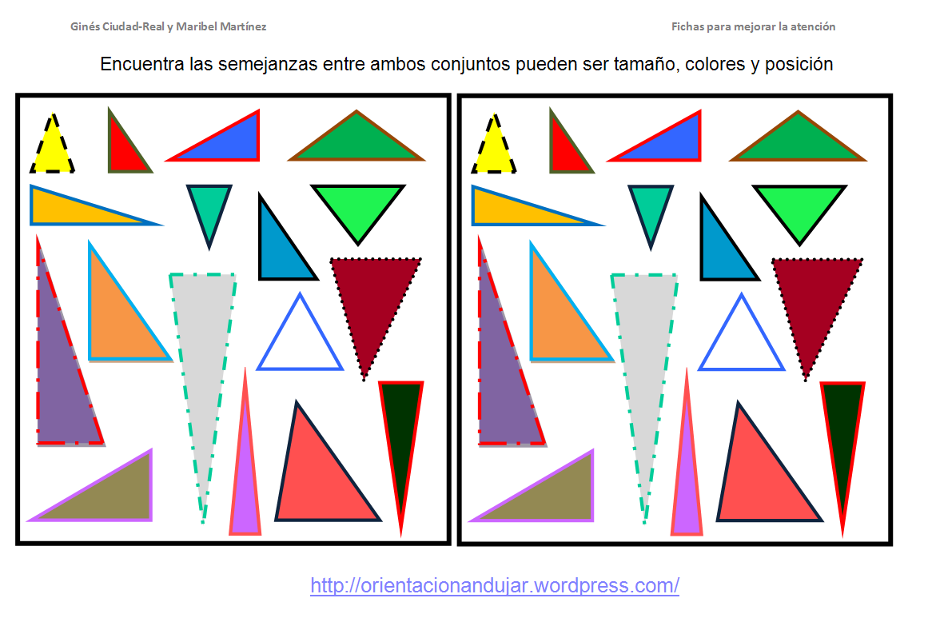
ACTIVIDADES
Hallar las semejanzas que existen entre dibujos.

Slide 42
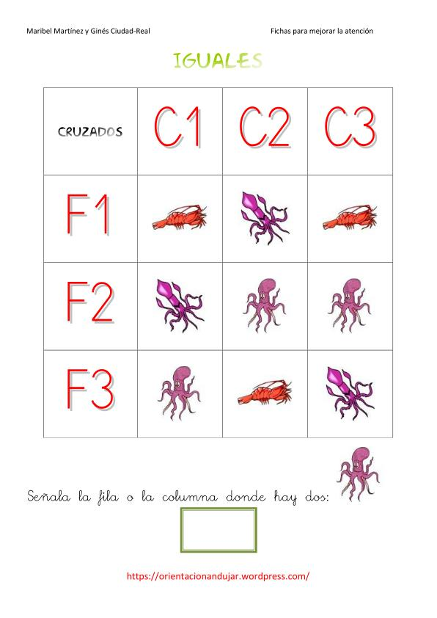
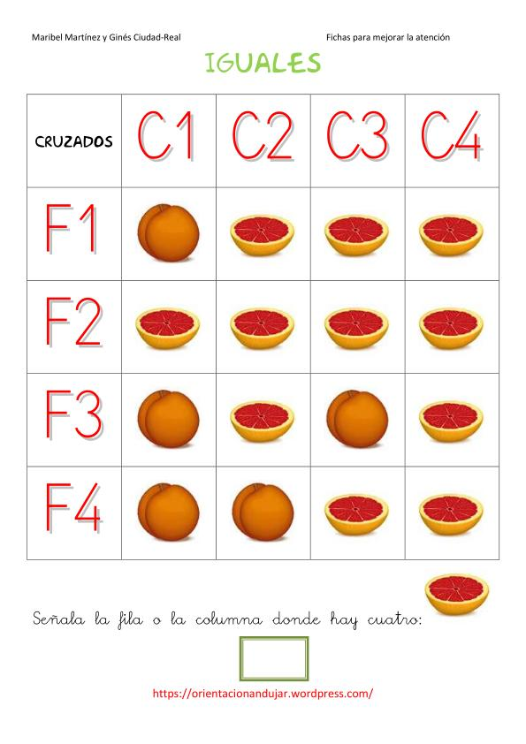
ACTIVIDADES
Búsqueda de iguales.

Slide 43
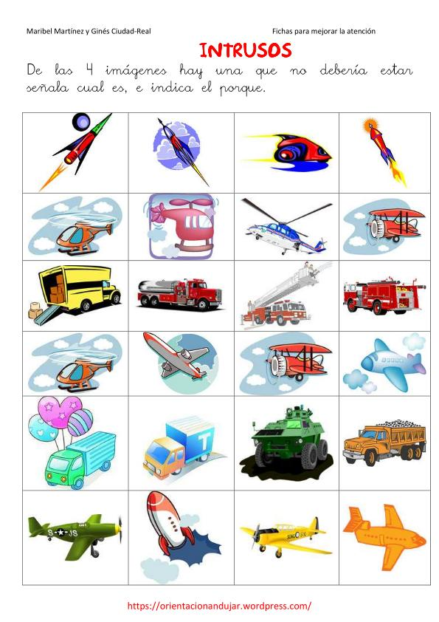
ACTIVIDADES
Intrusos con dibujos.

Slide 44
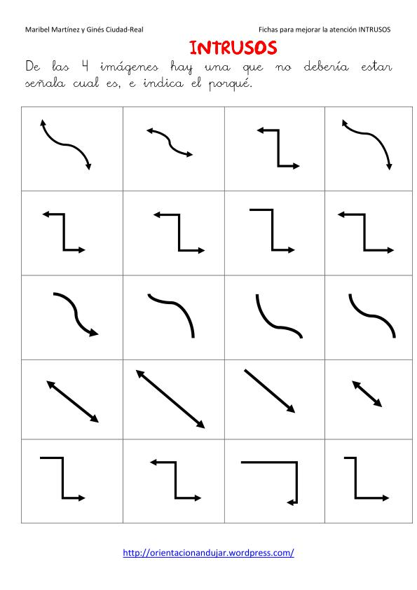
ACTIVIDADES
Intrusos con formas geométricas.

Slide 45
ACTIVIDADES
Objetos intrusos.

Slide 46
ACTIVIDADES
Intrusos sinónimos.

Slide 47
ACTIVIDADES
3.- Identificar estímulos dentro de series.

Slide 48
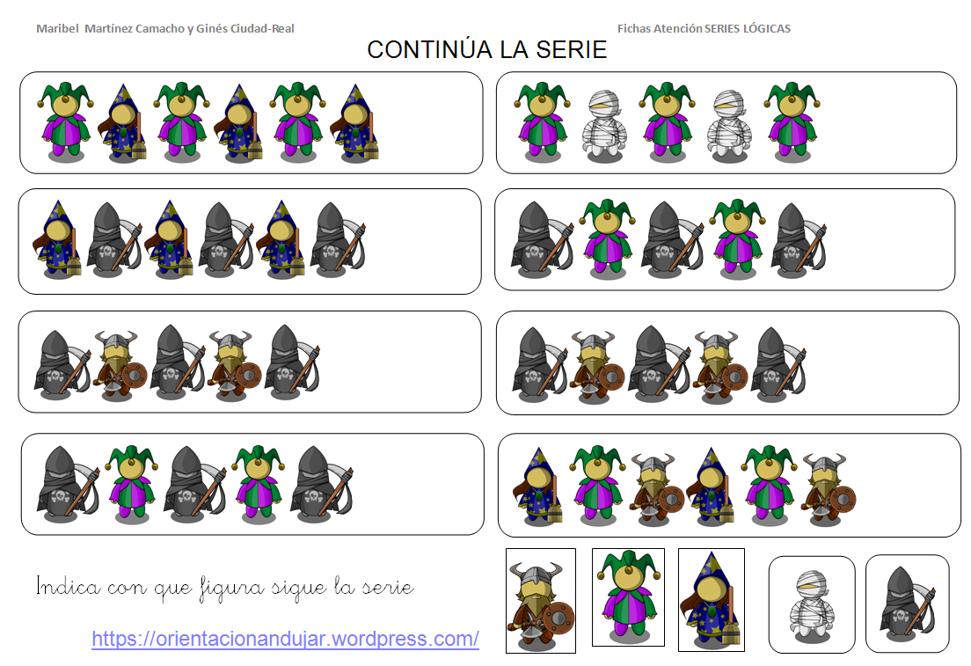
ACTIVIDADES
Proseguir series de letras, números, símbolos, dibujos, etc. dados los primeros elementos.

Slide 49
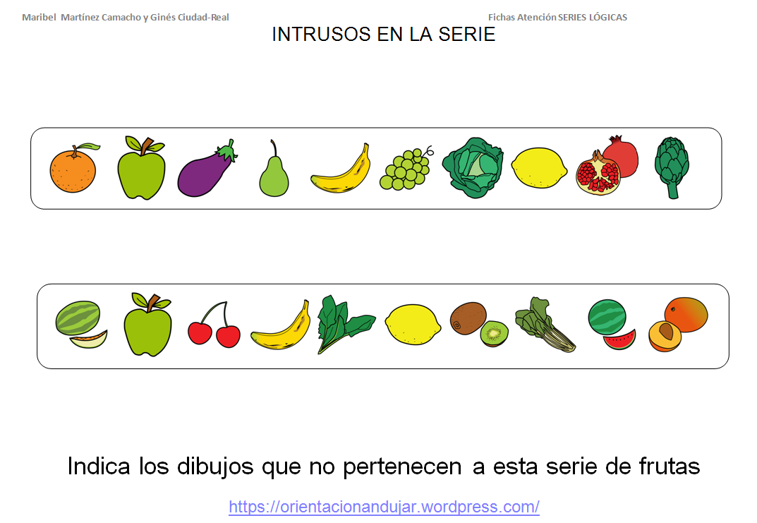
ACTIVIDADES
En una sucesión de elementos, identificar todos los que pertenecen o no a la serie o son erróneos.

Slide 50
ACTIVIDADES
Elegir elementos para completar palabras, números o figuras.

Slide 51
ACTIVIDADES
4.- Reconocer estímulos en el plano o en el espacio.

Slide 52
ACTIVIDADES
Laberintos o itinerarios.

Slide 53
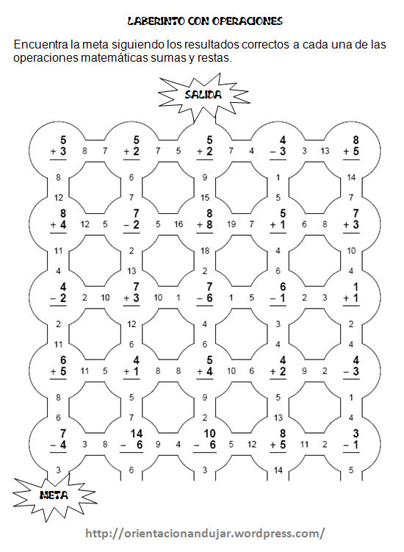
ACTIVIDADES
Laberintos y matemáticas.

Slide 54
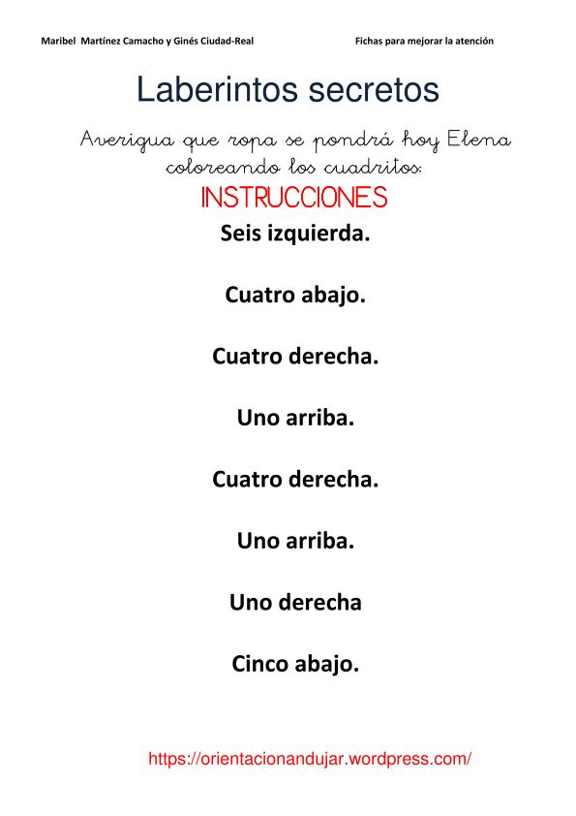
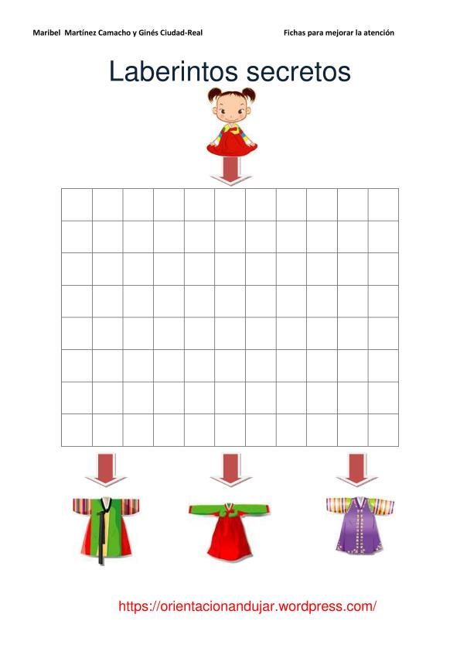
ACTIVIDADES
Laberintos e instrucciones.

Slide 55
ACTIVIDADES
Unir puntos siguiendo unas instrucciones.

Slide 56
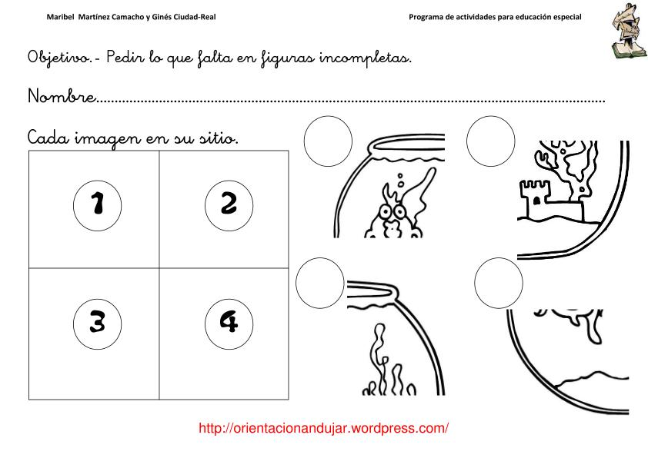
ACTIVIDADES
Construir puzles con letras, números o figuras.

Slide 57
ACTIVIDADES
5.- Reconocer palabras o frases que cumplan unas condiciones dadas.

Slide 58
ACTIVIDADES
Localizar palabras sinónimas a unas dadas.

Slide 59
ACTIVIDADES
Señalar antónimos de palabra conocidas.

Slide 60
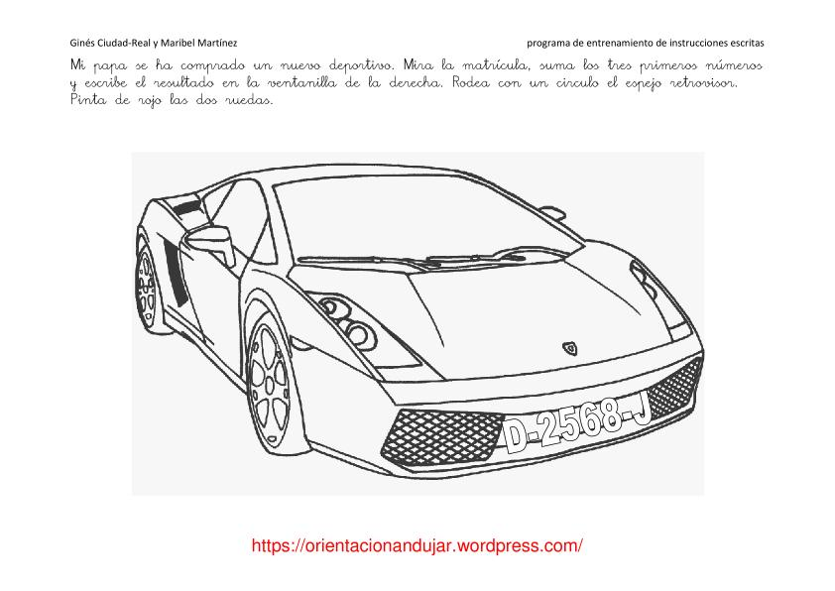
ACTIVIDADES
Identificar detalles importantes, a partir de unas instrucciones.

Slide 61
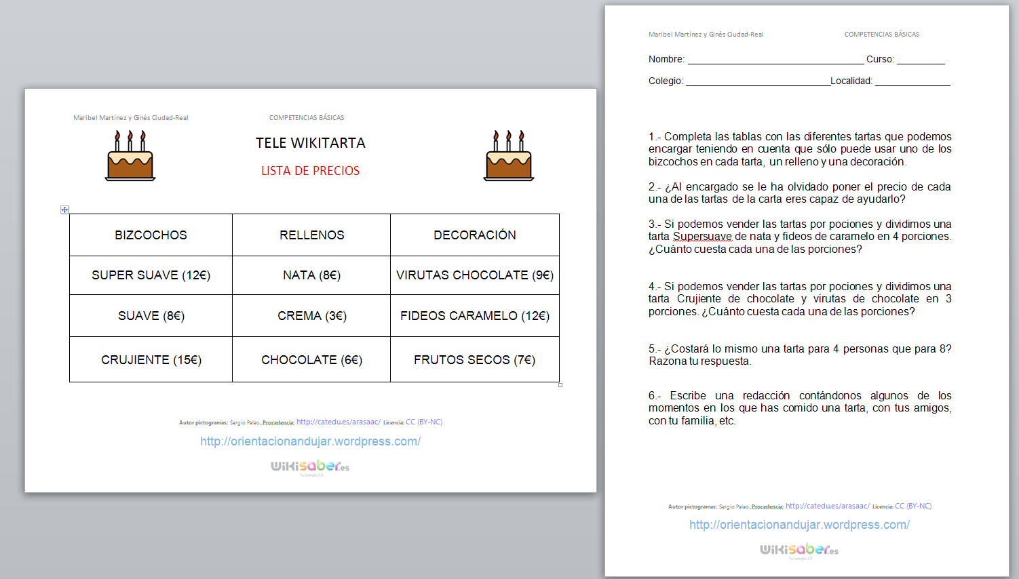
ACTIVIDADES
Programa de entrenamiento de instrucciones escritas trabajando las CCBB.

Slide 62
ACTIVIDADES
Programa de entrenamiento de instrucciones escritas.

Slide 63
ACTIVIDADES
5.- Localizar datos de forma eficiente.

Slide 64
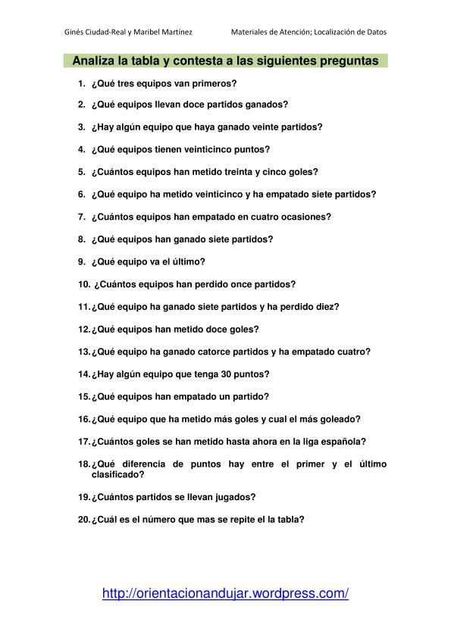
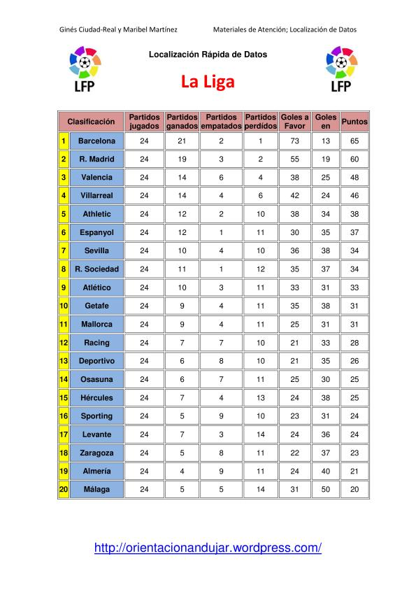
ACTIVIDADES
Datos dentro de una tabla.

Slide 65
ACTIVIDADES
Datos dentro de imagen. Trabajamos las CCBB

Slide 66
ACTIVIDADES
Datos dentro de una noticia de prensa. Trabajamos las CCBB

Slide 67
ATENCIÓN MANTENIDA

Slide 68
OBJETIVOS
Reproducir totalmente o en parte modelos iguales u opuestos a otros dados.
Retener mentalmente elementos o modelos para reproducirlos o asociarlos con otros.
Colocar en un orden determinado los elementos de un conjunto conocido.
Establecer relaciones entre elementos de acuerdo con unas condiciones.
Trabajar la creatividad con imágenes.

Slide 69
ACTIVIDADES
1.- Reproducir totalmente o en parte modelos iguales u opuestos a otros dados.

Slide 70
ACTIVIDADES
Realizar dibujos iguales con cierta precisión.

Slide 71
ACTIVIDADES
Realizar dibujos simétricos con cierta precisión.

Slide 72
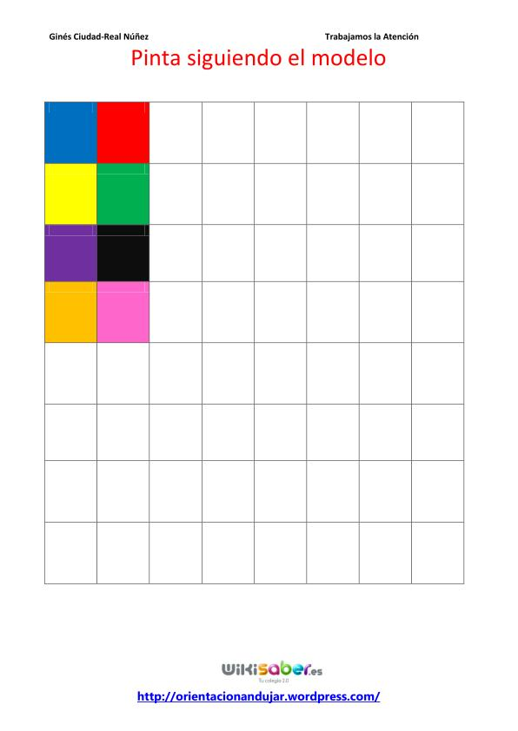
ACTIVIDADES
Realizar series de dibujos siguiendo un criterio o simetría.

Slide 73
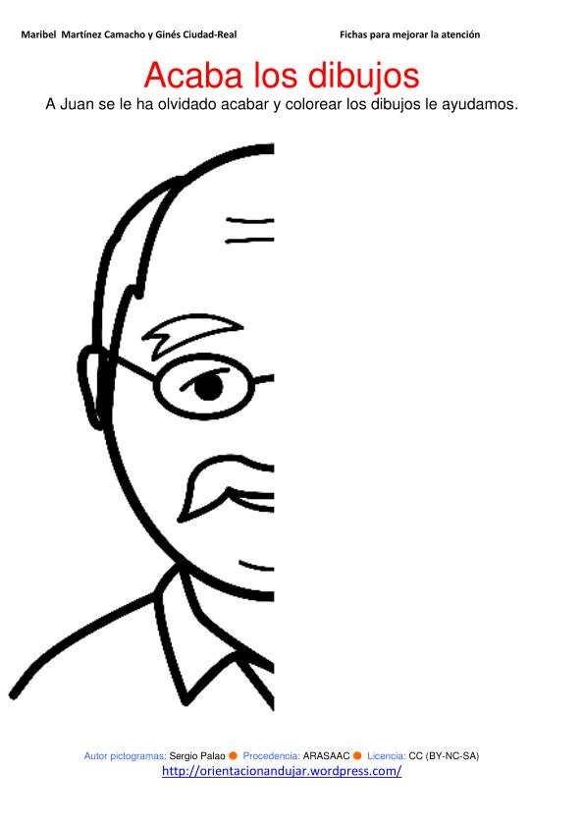
ACTIVIDADES
Realizar dibujos simétricos con cierta precisión.
simetricos

Slide 74
ACTIVIDADES
Completar modelos diversos partiendo de los elementos que los constituyen.

Slide 75
ACTIVIDADES
2.- Retener mentalmente elementos o modelos para reproducirlos o asociarlos con otros.

Slide 76
ACTIVIDADES
Reproducir fielmente un modelo una vez visto y memorizado.

Slide 77
ACTIVIDADES
Encontrar elementos iguales a otros que se han visto y se retienen en la memoria.
MODELO

Slide 78
ACTIVIDADES
3.- Colocar en un orden determinado los elementos de un conjunto conocido.

Slide 79
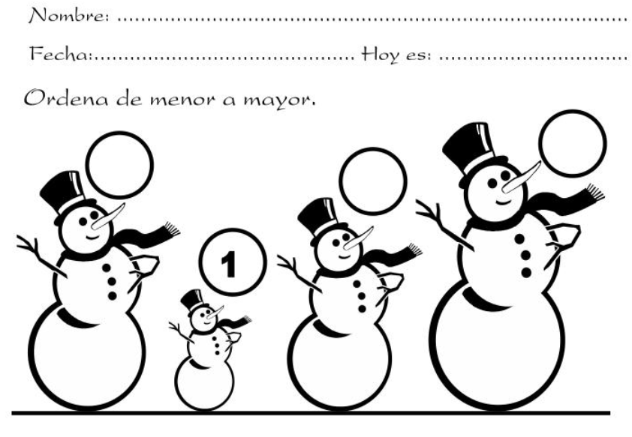
ACTIVIDADES
Ordenar conjuntos de elementos diversos de acuerdo con unos criterios.

Slide 80
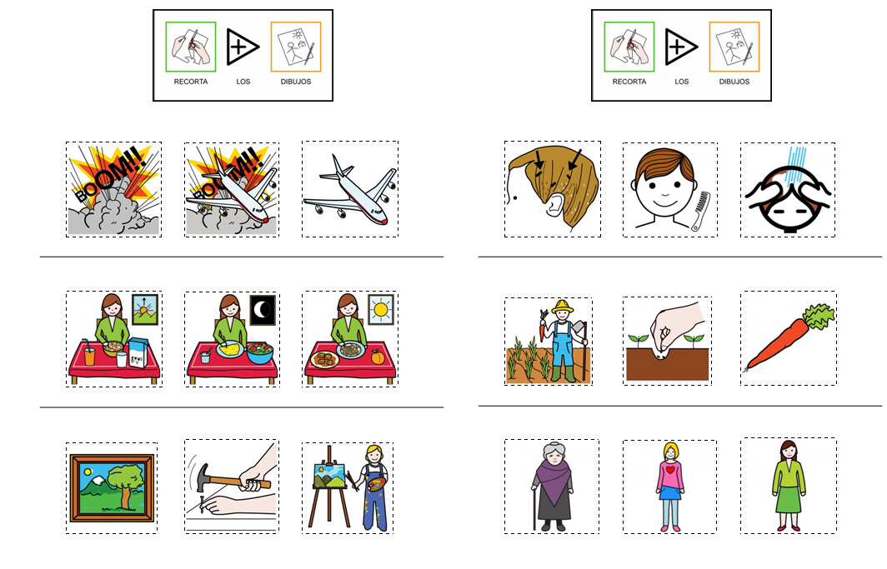
ACTIVIDADES
Secuenciar los pasos de un proceso conocido para poder aplicarlo.

Slide 81
ACTIVIDADES
4.- Establecer relaciones entre elementos de acuerdo con unas condiciones.

Slide 82
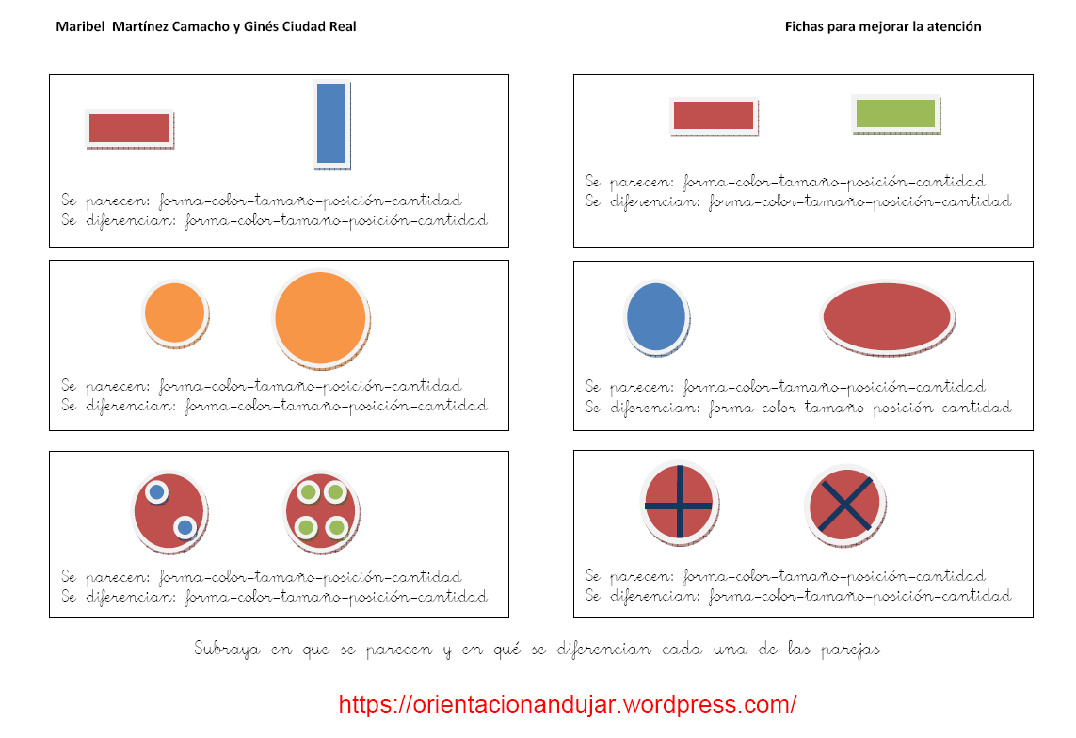
ACTIVIDADES
Atribuir propiedades a elementos aislados o en comparación con otros.

Slide 83
ACTIVIDADES
Clasificar elementos atendiendo a diversos criterios.

Slide 84
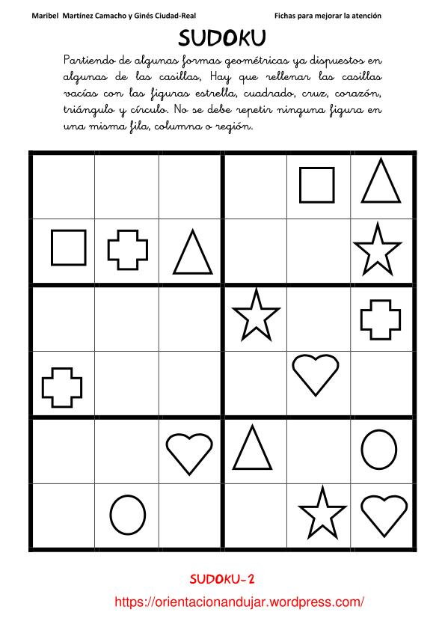
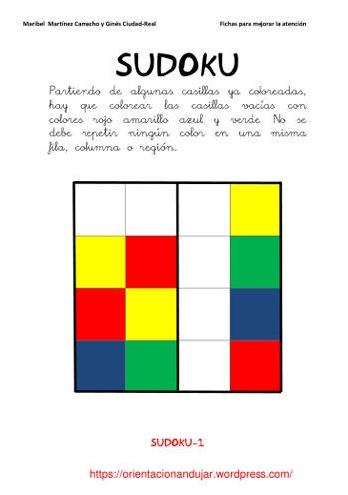
ACTIVIDADES
sudokus
Sudokus diferentes.

Slide 85
ACTIVIDADES
5.- Trabajar la creatividad con imágenes.

Slide 86
ACTIVIDADES
Colorear dibujos o figuras según un criterio dado.

Slide 87
ACTIVIDADES
Colorear mándalas según un criterio dado.

Slide 88
ACTIVIDADES
Colorear mándalas de forma creativa.

Slide 89
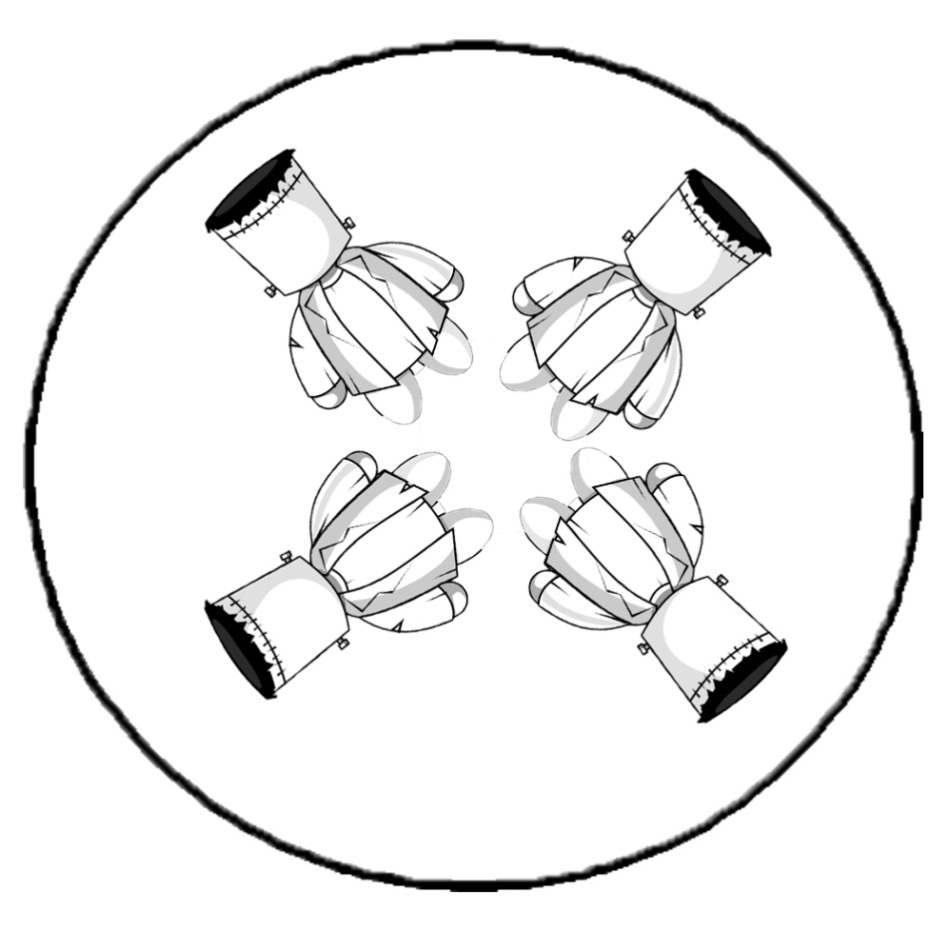
ACTIVIDADES
Colorear mándalas de objetos o dibujos de forma creativa.

Slide 90
Entrenamiento en autoinstrucciones
Meichenbaum y Goodman (1969) formularon la hipótesis de que el niño con TDHA, no analiza la experiencia en términos de mediación cognitiva ni internaliza reglas que puedan servirle ante nuevas situaciones de aprendizaje.

Slide 91
Entrenamiento en autoinstrucciones
Por tanto la enseñanza de autoisnstrucciones capacitarán al niño para ejercer control sobre su conducta en las distintas situaciones a través del lenguaje interno como director y controlador del comportamiento.

Slide 92
Entrenamiento en autoinstrucciones
Hay que señalar que las instrucciones no se refieren a todas las cogniciones en términos de “lenguaje interno” sino a las verbalizaciones internas que acompañan a la actividad del sujeto. Son instrucciones u órdenes que el sujeto se da a sí mismo, dirigiendo su actuación (“voy a ponerme a estudiar”, “no puedo seguir corriendo”, etc.).

Slide 93
El procedimiento completo consta de cinco pasos: 1º- El terapeuta o monitor actúa como modelo y lleva a cabo una tarea mientras se habla a sí mismo en voz alta sobre lo que está haciendo (Modelado cognitivo).
2º- El niño lleva a cabo la misma tarea del ejemplo propuesto por el terapeuta, bajo la dirección de las instrucciones de éste (Guía externa en voz alta).
3º- El niño lo vuelve a hacer mientras se dirige a sí mismo en voz alta (Autoinstrucciones en voz alta).
4º- Ahora el niño lleva a cabo la tarea de nuevo, pero sólo verbalizando en un tono muy bajo (autoinstrucciones enmascaradas) 5º- El niño guía su propio comportamiento a través de autoinstrucciones internas, mientras va desarrollando la tarea (autoinstrucciones encubiertas).

Slide 94
Meinchebaum utiliza como marco general las instrucciones relativas a la “solución de problemas” añadiendo dos aspectos importantes: las verbalizaciones de autorrefuerzo y las de autocorrección.
Lo que el modelo trata de enseñar al niño a través de estas instrucciones puede concretarse en: 1º- Definir el Problema: ¿Qué tengo que hacer? 2º- Guía de la Respuesta: ¿Cómo tengo que hacerlo? (despacio, pinta la raya hacia abajo....).
3º- Focalización de la atención y aproximación al problema: Tengo que estar centrar la atención y ver todas las posibilidades de respuesta. 4º- Elección de una respuesta: “Creo que es esta”.
5º-Autorrefuerzo: Lo estoy haciendo bastante bien. Autocorrección: En el caso de que no se alcance el objetivo propuesto, afrontar el error (si cometo un error puedo continuar. Iré mas despacio y me saldrá mejor).

Slide 95
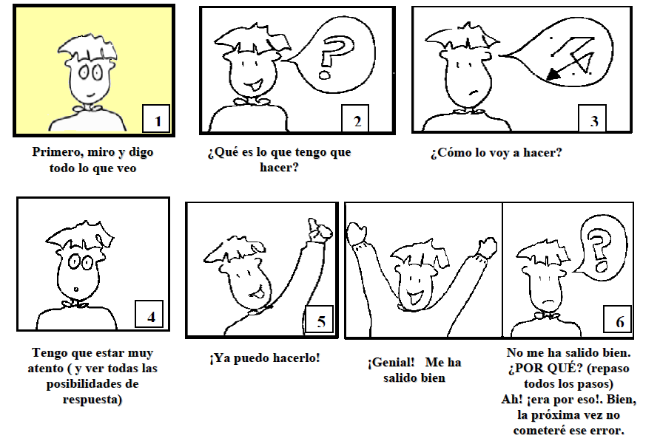
Entrenamiento en autoinstrucciones

Slide 96
Entrenamiento en autoinstrucciones
¿Qué tal si terminamos con un ejemplo que nos detalle en profundidad esta técnica?

Slide 97
Entrenamiento en autoinstrucciones
DEFINICIÓN Y COMPRENSIÓN DE LA NATURALEZA DE LAPRUEBA.
Vamos a ver. En esta lámina tengo que encontrar los caracoles que sean idénticos al del modelo que me presentan. El problema es que tengo para elegir siete dibujos que parecen exactamente iguales. Podría elegir uno al azar, pero sería tan solo una suposición. Necesito un método que ayude a dar la respuesta correcta.

Slide 98
Entrenamiento en autoinstrucciones
PROPONER POSIBLES FORMAS DE ABORDAR LA TAREA.
Puedo mirar despacio cada caracol y luego elegir los que son iguales, pero todos me parecen iguales. Puedo entonces elegir los que parezcan más semejantes y luego compararlos. O puedo ir eliminando los que no son progresivamente hasta que encuentre los iguales

Slide 99
Entrenamiento en autoinstrucciones
SELECCIÓN Y APLICACIÓN DE UNA ESTRATEGIA.
Si quiero hacerlo bien, tengo que ir despacio y mirar cada dibujo detenidamente. Bien elijo el proceso de eliminación de los dibujos incorrectos. Entonces veamos el primer caracol. Los cuernos son iguales, el caparazón, pero ¡ey! el caparazón está hacia otro lado, no, no es el mismo.

Slide 100
Entrenamiento en autoinstrucciones
Eliminado. Veamos el segundo caracol, cuernos iguales, caparazón igual, cuerpo igual y todo en la misma dirección, tachado. ¡Bien , he conseguido uno!. A ver el tercero, cuernos, caparazón ,siii, lo tacho, espera tengo que ir despacio, cuerpo si, está en la misma dirección, lo tacho. El cuarto, cuernos, caparazón…… está hacia el otro lado, no .Quinto…….no, está hacia el otro lado, sexto, cuernos ….no, a ver , a ver , despacio, caparazón, cuerpo, si está hacia el mismo lado, lo tacho, casi me equivoco, pero no pasa nada al final lo he hecho bien, séptimo, cuernos, caparazón….. Si está en la mismo dirección, lo tacho, correcto, ¡vamos a hacer otro!

Slide 101
Entrenamiento en autoinstrucciones
AUTOGUIA DELPROCESO DE SOLUCIÓN DEL PROBLEMA.
¿Cómo lo voy a hacer? Mi estrategia fue utilizar el método de eliminación de los dibujos incorrectos y parece que fue muy bien. He tenido que tener cuidado de no dar una respuesta incorrecta, ha resultado pesado y difícil , pero me ha ido bien.
AUTOEVALUACIÓN Y AUTORREFUERZO.
¡Genial! Al final no ha ido mal, no he tenido ningún error. Casi fallo en el dibujo sexto, fui rápido y creí que era diferente pero no era igual. Me cuesta mucho hacer estas actividades, pero si utilizo este sistema y me hablo a mi mismo, puedo hacerlo muy bien, como cualquiera.

Slide 102
SELECCIÓN DE UNA ALTERNATIVA DE SOLUCIÓN CUANDO NO SE HA TENIDO ÉXITO. Me he esforzado mucho, pero aún así he cometido errores. Será mejor que cambie de estrategias.

Slide 103
La utilización de un programa de entrenamiento autoinstruccional parece especialmente indicado como programa cognitivo de niños impulsivos entre los 6 y 12 años. En mayores de 12 años debe sopesarse la utilidad de un programa de este tipo porque están más automatizados sus esquemas de pensamiento.

Slide 104
Entrenamiento en competencia social
Estos niños presenta un déficit de habilidades sociales y suelen tener problemas en su relación con los demás, siendo niños poco aceptados por sus iguales.
Por tanto es importante proporcionar técnicas y estrategias para una mejora de la competencia social. Trabajar las emociones, reconocer enfado, alegría, tristeza. Técnica de la tortuga
ESTRATEGIAS
Escuchar
Mira la cara de la persona con la que se está hablando- contacto ocular.
Siéntate quieto.
Atiende a lo que se está diciendo.
Espera tu tuno para hablar.

Slide 105
Entrenamiento en competencia social
Conversaciones.
Elige a alguien para que hable contigo.
Muestra interés.
Decide cuando hablarle.
Comiénzale hablándole de forma amistosa.
Continúa en el asunto.
Escucha lo que dicen otras personas.
Haz preguntas.
Hacer preguntas, pedir ayuda, pedir un favor.
Decide que preguntar.
Decide a quien preguntarle.
Planifica como preguntar de forma adecuada.
Elige el momento adecuado.
Consigue la atención de la persona.
Dile a la persona lo que necesitas de forma amistosa
Muéstrate agradecido.

Slide 106
Entrenamiento en competencia social
Sigue las instrucciones.
Escucha lo que se te está diciendo.
Haz todas las preguntas que necesitas hasta que lo entiendas.
Repítete las instrucciones a ti mismo.
Completa los pasos en el orden dado.
Jugar a un juego
Revisa las reglas del juego.
Entiende las reglas del juego.
Dédice quien empieza, a quién le toca en segundo lugar,
Espera tu turno.
Piensa en lo que estás jugando.
Cuando finalice el juego di algo positivo del mismo.

Slide 107
MEJORAR LA AUTOESTIMA
El efecto más devastador del TDAH es el daño que le hace a la autoestima del niño.
No hay juicio más importante para una persona, ni factor más decisivo para su desarrollo emocional e intelectual que la valoración que haga de si misma.
La autoestima es el pilar de una buena salud mental, la llave del éxito y de la felicidad personal.

Slide 108
¿ Cómo puedo ayudar a mi hijo a mejorar su autoestima?
Respételo y trátelo como una persona con iguales derechos que usted.
Acéptelo y ámelo tal cual como es, dejando a un lado sus expectativas personales.
Ayúdelo a confiar en sus habilidades.

Slide 109
¿ Cómo puedo ayudar a mi hijo a mejorar su autoestima?
Ayúdele a ser responsable.
Aprenda a escuchar reflexivamente lo que él dice.
De a conocer claramente sus valores y creencias pero no trate de imponerlas.

Slide 110
¿ Cómo puedo ayudar a mi hijo a mejorar su autoestima?
Sea para él un modelo de lo que pregona.
Ayúdelo a expresar sus sentimientos y a canalizar sus reacciones de manera positiva,
Disfrute de sus habilidades y éxitos, aprécielos y enséñele a disfrutarlos.

Slide 111
Y lo más importante:
Nunca es tarde para empezar.
Los errores que cometemos los padres tienen la mejor intención, ningún padre amoroso perjudica a su hijo con premeditación.
Enséñele a vivir con sus limitaciones, para que pueda desarrollar “el coraje de ser imperfecto”.
Un niño con TDAH tiene un problema, no es un problema.

